Slide 1
আজকের পাঠে সবাইকে স্বাগতম

Slide 2
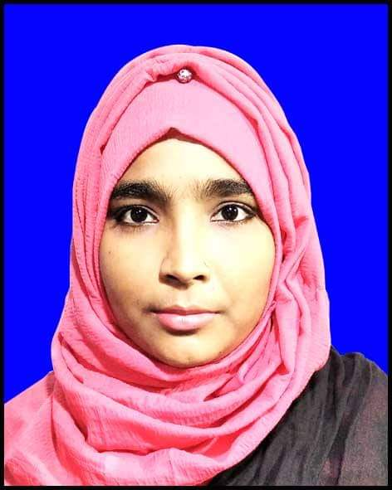
শিক্ষক পরিচিতিঃ
মোছাঃ শিবলী আক্তার
সহকারী শিক্ষক
বনগাঁও সরকারি প্রাথমিক বিদ্যালয়,
ছাতক, সুনামগঞ্জ।

Slide 3
পাঠ পরিচিতিঃ
শ্রেণিঃপঞ্চম
বিষয়ঃ বাংলাদেশ ও বিশ্বপরিচয়
অধ্যায়ঃ ১১
পাঠঃ বাংলাদেশের ক্ষুদ্র-নৃ গোষ্ঠি
পাঠের শিরোনামঃ গারো

Slide 4
এসো একটি ভিডিও দেখি
ভিডিওটিতে কি দেখতে পেলে?
গারো জনগোষ্ঠীর জীবন যাত্রা

Slide 5
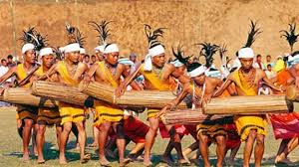
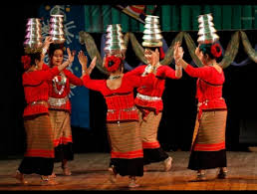
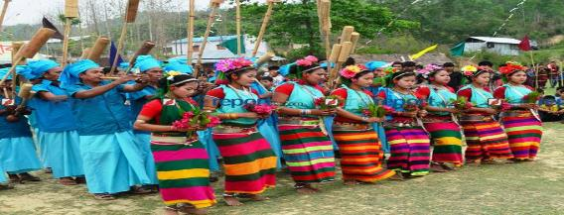
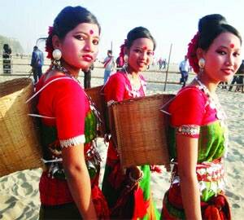
এসো কিছু ছবি দেখি
বিভিন্ন ক্ষুদ্র নৃ-গোষ্ঠীর ছবি

Slide 6
আজকের পাঠ
বাংলাদেশের ক্ষুদ্র নৃ-গোষ্ঠী
গারো সম্প্রদায়

Slide 7
শিখনফলঃ
এই পাঠ শেষে শিক্ষার্থীরা……………
২.১.৮ । গারো সংস্কৃতি বর্ণনা করতে পারবে ।

Slide 8
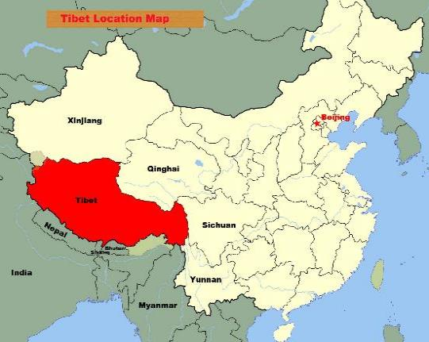
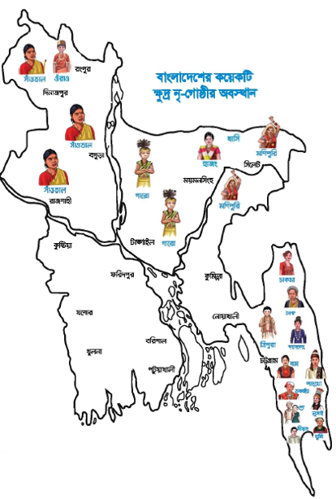
গারোদের আদিবাস
তিব্বত
গারো জনগোষ্ঠী প্রায় সাড়ে ৪ হাজার বছর পূর্বে তিব্বত থেকে এসে বাংলাদেশে বসবাস করছে।

Slide 9
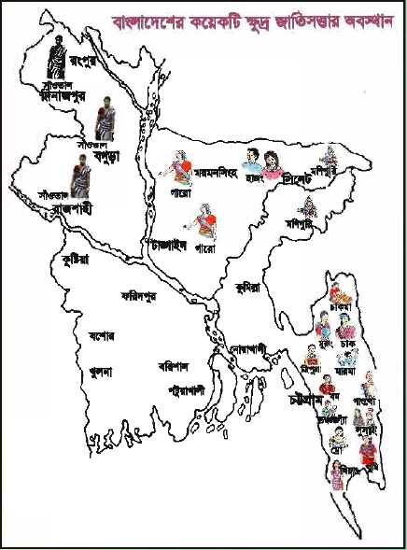
গারোদের বাসস্থানঃ
ময়মনসিংহ
টাংগাইল
নেত্রকোনা
শেরপুর

Slide 10
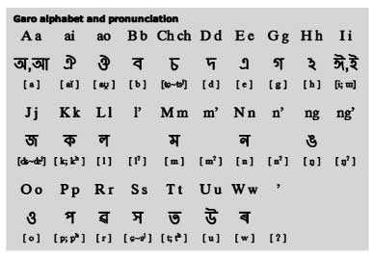
ভাষাঃ
ছবিটিতে গারো ভাষায় ব্যবহৃত বর্ণমালা। গারোদের ভাষার নাম আচিক বা গারো ভাষা।

Slide 11
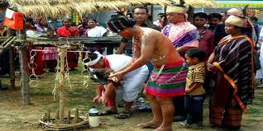
গারোদের ধর্ম:
গারোদের আদি ধর্মের নাম সাংসারেক।বর্তমানে বেশির ভাগ গারো খ্রিষ্ট ধর্মাবলম্বী।

Slide 12
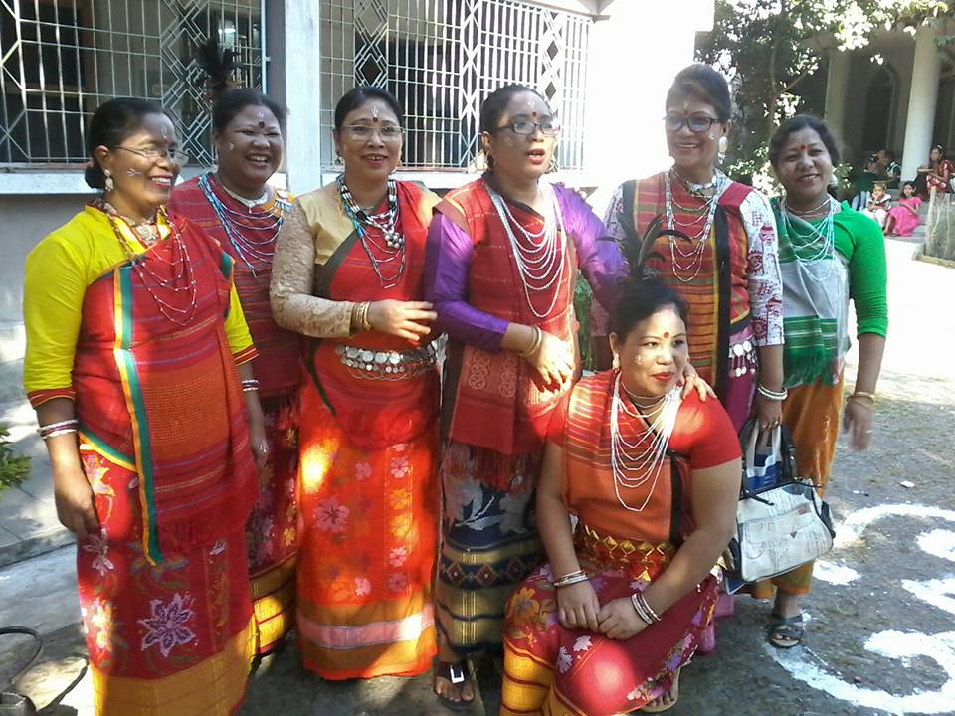
সমাজ ব্যবস্থাঃ
গারো সমাজ মাতৃতান্ত্রিক।মা হলেন পরিবার প্রধান। মায়ের সূত্র ধরেই দল ,গোত্র ও বংশ গড়ে ওঠে।

Slide 13
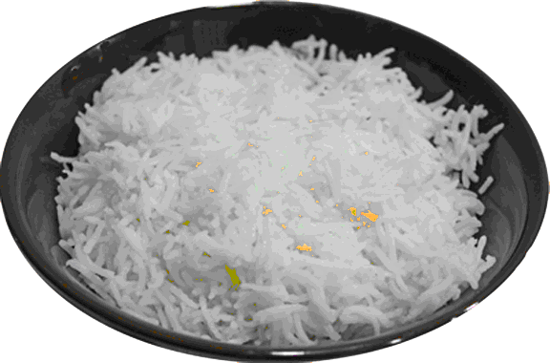
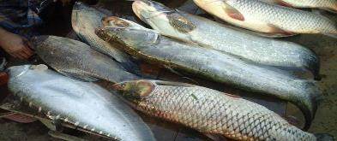
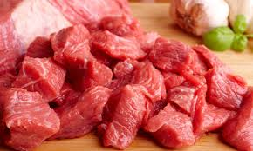
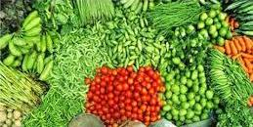
খাদ্য ব্যবস্থাঃ
তাদের প্রধান খাবার ভাত,মাছ,মাংশ ও শাকসবজি।

Slide 14
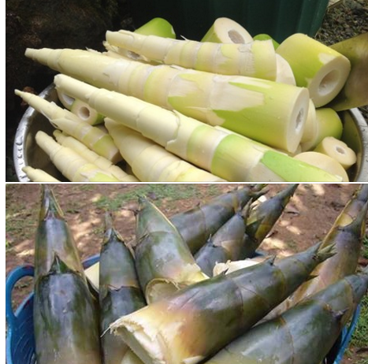
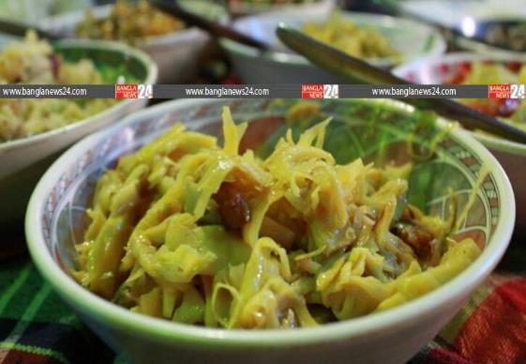
খাদ্য ব্যবস্থাঃ
এটি গারোদের একটি ঐতিহ্যবাহী খাবার। বাঁশের কোড়ল দিয়ে এ খবারটি তৈরি করা হয়।

Slide 15
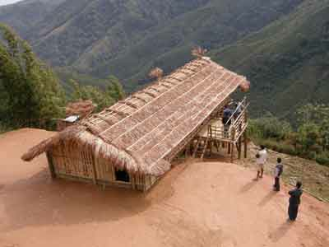
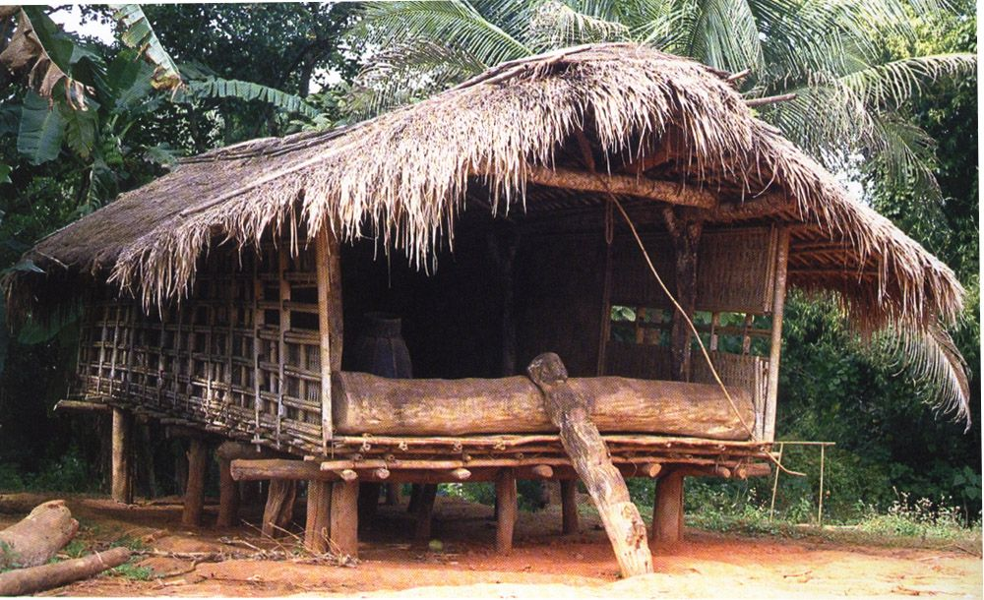
গারোদের বাড়ীঃ
নদীর তীরে লম্বা এক ধরনের বাড়ি তৈরি করতো যা নকমান্দি নামে পরিচিত। বর্তমানে করোগেটেড টিন ও অন্যান্য উপকরণ দিয়ে বাড়ি তৈরি করে।

Slide 16
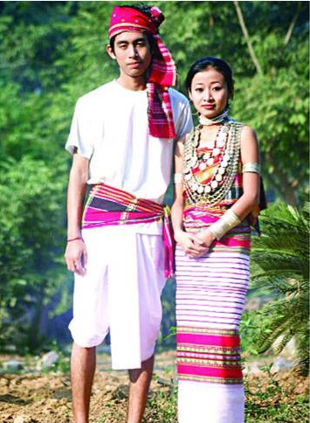
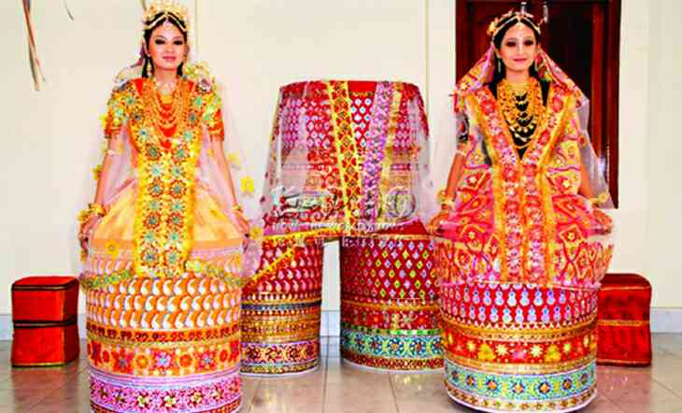
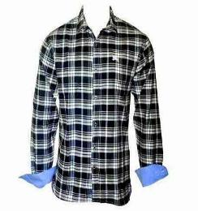
গারোদের পোশাকঃ
গারো নারীদের ঐতিহ্যবাহী পোশাকের নাম দকবান্দা ও দকসারি। পুরুষেরা শার্ট,লুঙ্গি,ধুতি ইত্যাদি পরিধান করে।

Slide 17
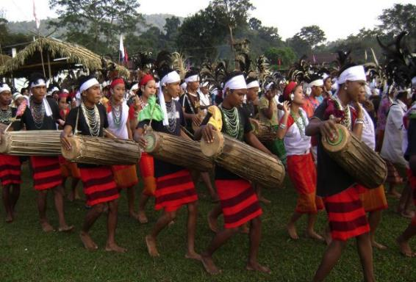
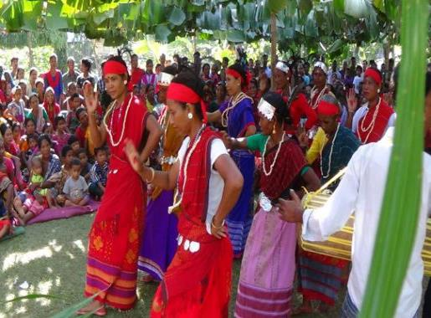
উৎসবঃ
তাদের ঐতিহ্যবাহী উৎসবের নাম ওয়ানগালা। এসময় তারা সূর্য দেবতা সালজং এর প্রতি কৃতজ্ঞতা স্বরূপ নতুন শস্য উৎসর্গ করে। উৎসবটি অক্টোবর বা নভেম্বর মাসে হয়ে।

Slide 18
গারোদের ভাষার নাম আচিক।
প্রধান উৎসব ওয়ানগালা।
প্রধান দেবতা
সালজং
প্রধান ধর্ম সংসারেক। বর্তমানে খ্রিষ্টধর্মের অনুসারী।
পর্যালোচনাঃ
গারো
নারীদের ঐতিহ্যবাহী পোশাক দকবান্দা ও দকসারি
সমাজ মাতৃতান্ত্রিক
বাড়ির নাম নকমান্দি।
ভাত, মাংস, শুঁটকি মাছ,ও বাঁশের কোড়ল।

Slide 19
একক
কাজঃ
প্রশ্ন গুলোর উত্তর খাতায় লিখঃ
১। গারো নৃ-গোষ্ঠীর আদি ধর্মের নাম কি? বর্তমানে বেশির ভাগ গারো কোন ধর্মাবলম্বী ?
সাংসারেক। খ্রিষ্ট ধর্মাবলম্বী ।
২। গারোদের ভাষার নাম কী ?
আচিক বা গারো ভাষা।

Slide 20
দলীয়
কাজঃ
সঠিক শব্দ দিয়ে শূন্যস্থানপূরণ করঃ
দকবান্দা
আচিক
সাংসারেক
ওয়ানগালা
১)গারোদের ভাষার নাম ………...।
২)গারোরা …………….. ধর্ম পালন করে ।
৩)গারোদের উৎসবের নাম ................।
৪) গারো নারীদের ঐতিহ্যবাহী পোশাকের নাম ............. ।
আচিক
সাংসারেক
ওয়ানগালা
দকবান্দা

Slide 21
বইয়ের সাথে সংযোগ স্থাপনঃ
তোমাদের পাঠ্য বইয়ের ৮২ নং পৃষ্ঠা খুলে নিরবে পড়।

Slide 22
মূল্যায়নঃ
নিচের প্রশ্ন গুলোর উত্তর নিজ নিজ খাতায় লেখঃ
১। গারো নৃ-গোষ্ঠী কোথায় থেকে এসেছে ?
২। গারোদের প্রধান খাবার কী কী ?
৩। তাদের প্রধান দেবতার নাম কী ?
৪। গারো সমাজ ব্যবস্থা কী রকম ?

Slide 23
প্রশ্ন গুলোর উত্তর মিলিয়ে নাওঃ
১। প্রায় সাড়ে চার হাজার বছর আগে চিনের তিব্বত থেকে বাংলাদেশে এসেছে।
২। প্রধান খাবার হচ্ছে …ভাত,মাছ,মাংশ ও বিভিন্ন ধরনে শাকসবজি। তাদের ঐতিহ্যবাহী একটি খাবার হচ্ছে বাঁশের কোড়ল দিয়ে তৈরি খাবার।
৩। তাদের প্রধান দেবতা হচ্ছে সালজং।
৪। গারোদের সমাজ ব্যবস্থা মাতৃতান্ত্রিক।

Slide 24
সঠিক উত্তরটি বলঃ
১। কোন জনগোষ্ঠী তিব্বত থেকে এসেছে ?
(ক) ম্রো
(খ) ওরাঁও
(গ) গারো
(ঘ) খাসি
২। গারোদের ভাষার নাম কী ?
(ক) মনখেমে
(খ) আচিক
(গ) ককবরক
(ঘ) সাদ্রি
৩। কোন জনগোষ্ঠীর ঐতিহ্যবাহী পোশাক দকসারি ?
(ক) গারো
(খ) খাসি
(গ) ওরাঁও
(ঘ) ম্রো

Slide 25
বাড়ির কাজঃ
# গারোদের জীবন ধারা সম্পর্কে পাঁচটি বাক্য লিখবে।

Slide 26
ধন্যবাদ সবাইকে

